Slide 1
Android网络库
基于OkHttp实现

Slide 2
WHY
目前项目中网络库的使用方式
WHAT
我们需要一个怎样的网络库
HOW
如何实现网络库
MORE
TODOs

Slide 3
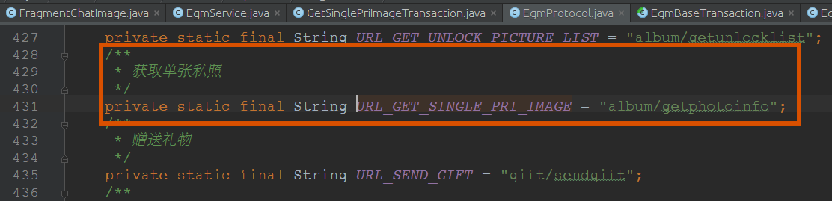
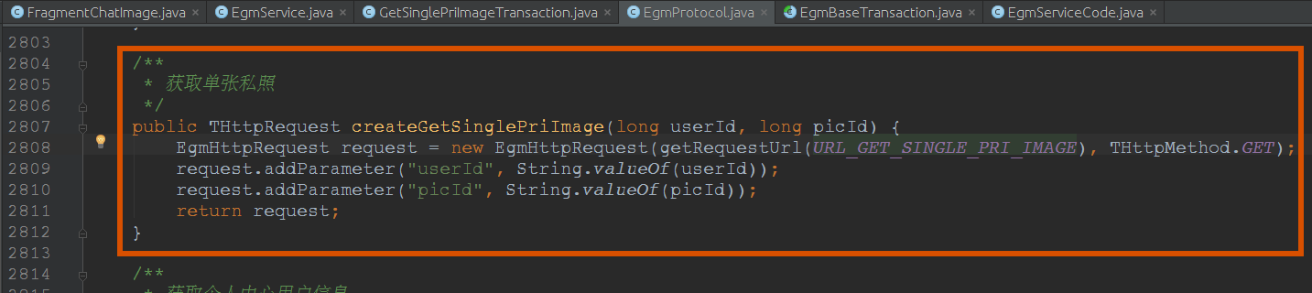
WHY
1.在EgmProtocol中定义网络协议相关数据

Slide 4
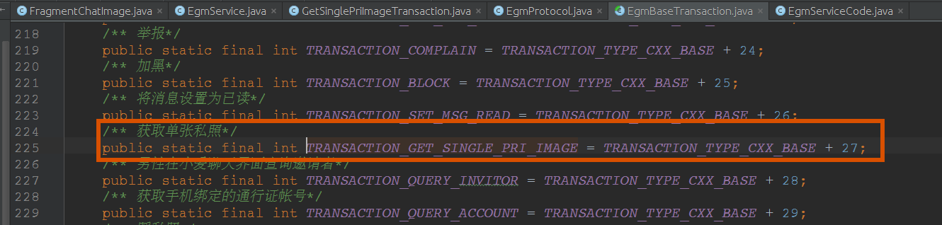
WHY
2.为每一条网络请求添加事务ID

Slide 5
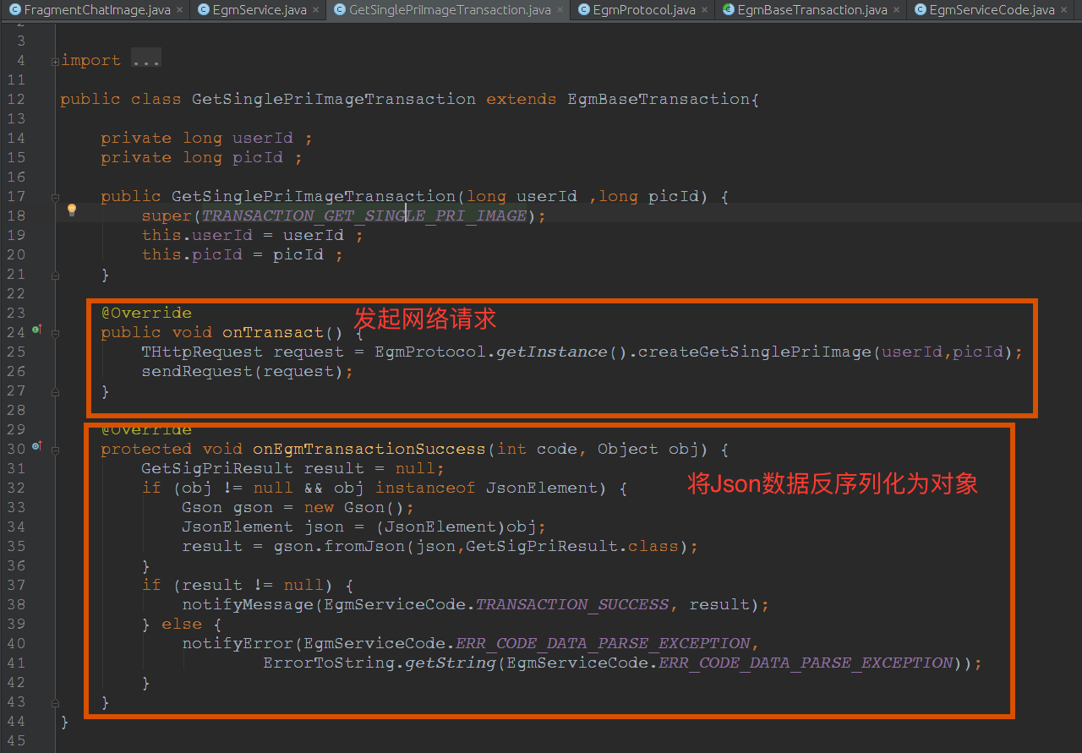
WHY
3.添加事务，发起请求，反序列化数据，分发结果

Slide 6
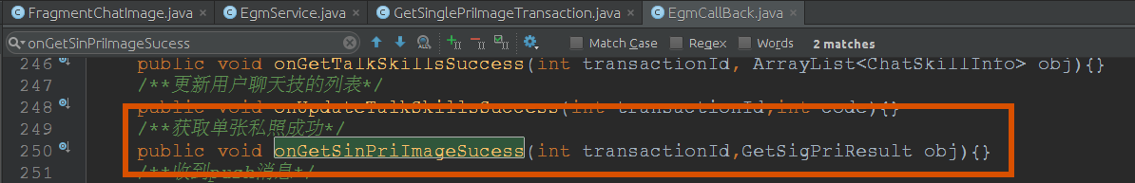
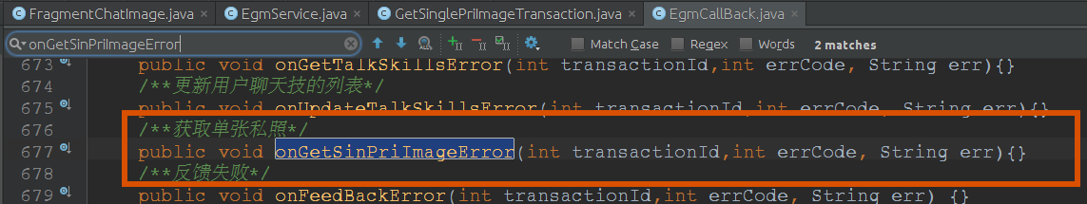
WHY
4.在回调函数基类中定义成功失败的业务回调函数

Slide 7
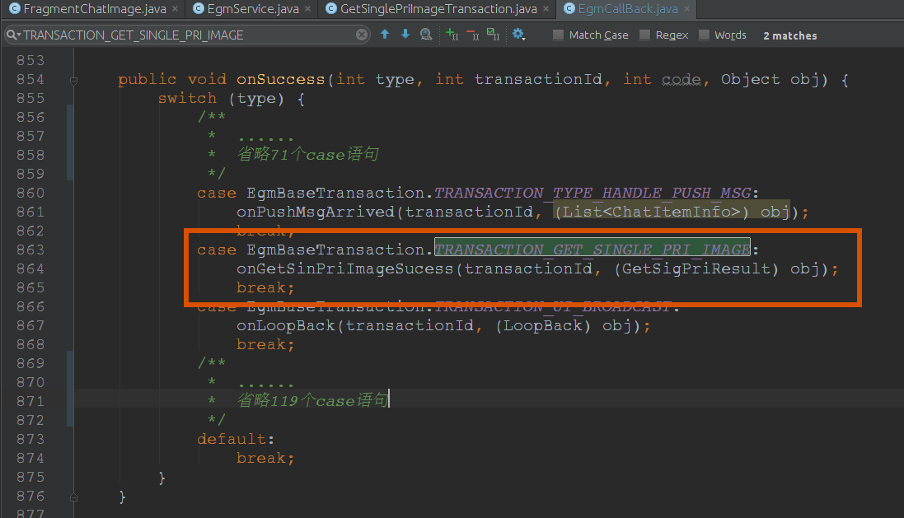
WHY
5.根据事务的id，将结果分发到对应的业务回调中

Slide 8
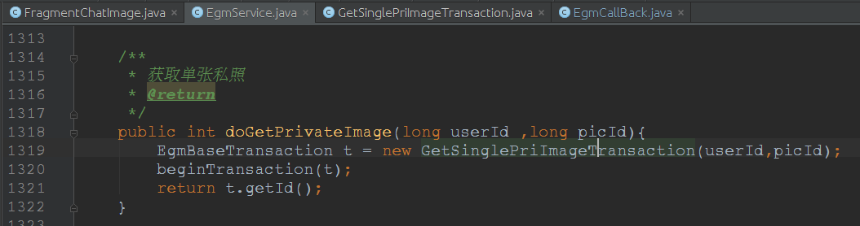
WHY
6.在EgmService定义的事务调用入口

Slide 9
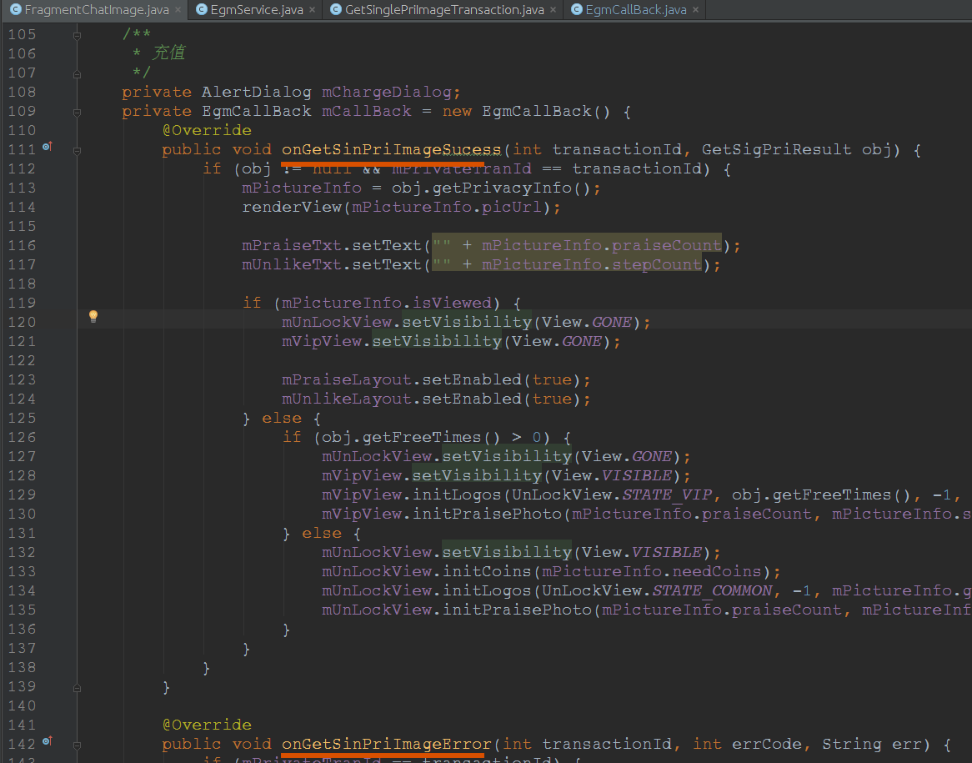
WHY
7.重写EgmCallback业务回调方法

Slide 10
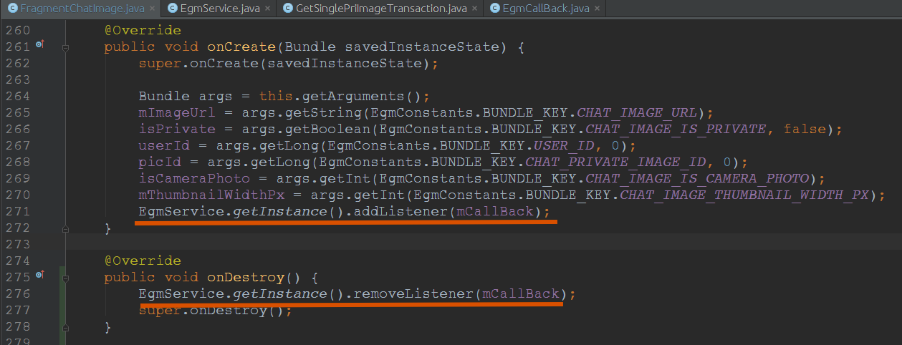
WHY
8.将EgmCallback进行全局注册与反注册

Slide 11
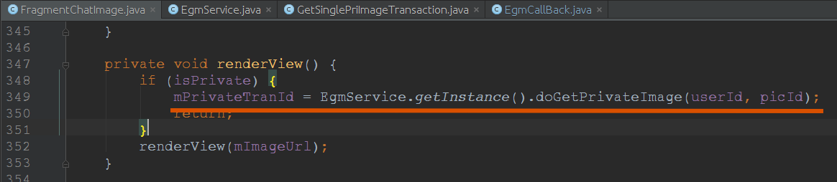
WHY
9.发起请求

Slide 12
WHY
01
一个普通的网络请求需要改动6个文件
02
责任不单一，难以寻根求源，反之亦然
03
容易造成内存泄漏
04
HttpClient在Android6.0不再支持

Slide 13
WHAT
01
接口简单，使用方便
02
易于扩展和替换
03
可监控
04
高性能

Slide 14
HOW
Business Customization
1.独立的网络接口
2.接口与实现分离
3.支持业务定制
Net API
OkHttp Implementation

Slide 15
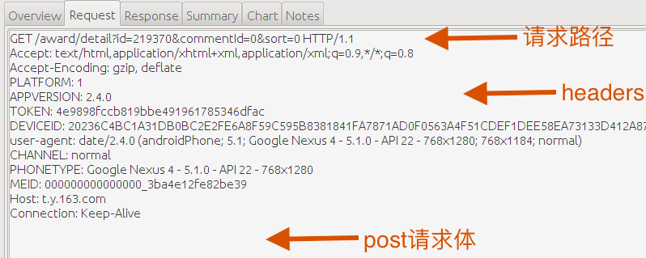
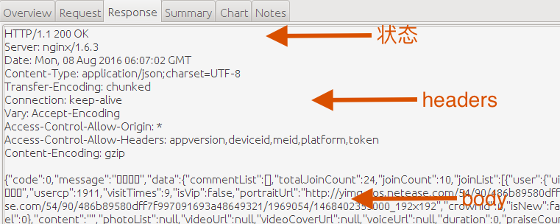
HOW
http请求
url
method
headers
params
cookies
http响应
状态吗
headers
cookies
body

Slide 16
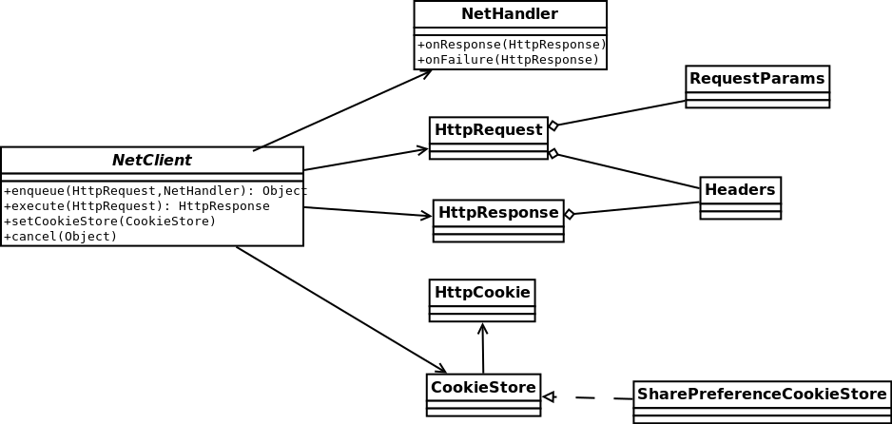
Net API
HOW

Slide 17
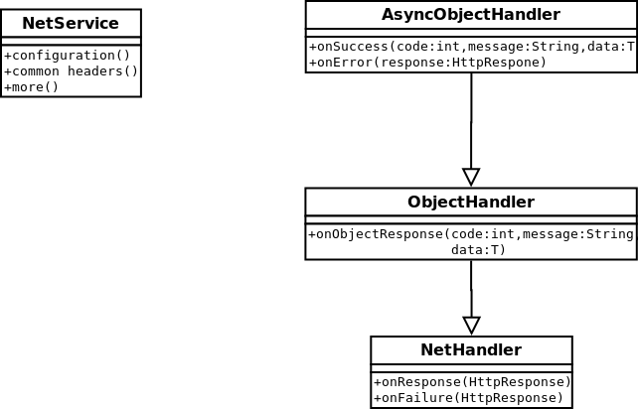
Business Customization
HOW

Slide 18
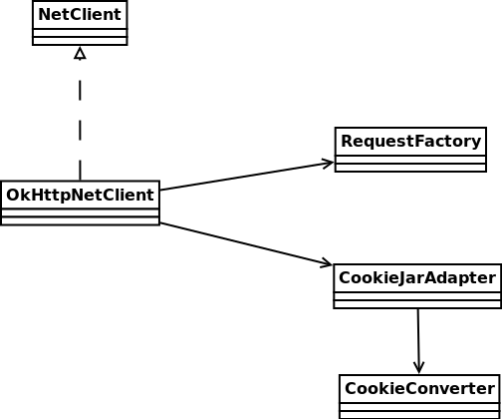
OkHttp Implementation
HOW

Slide 19
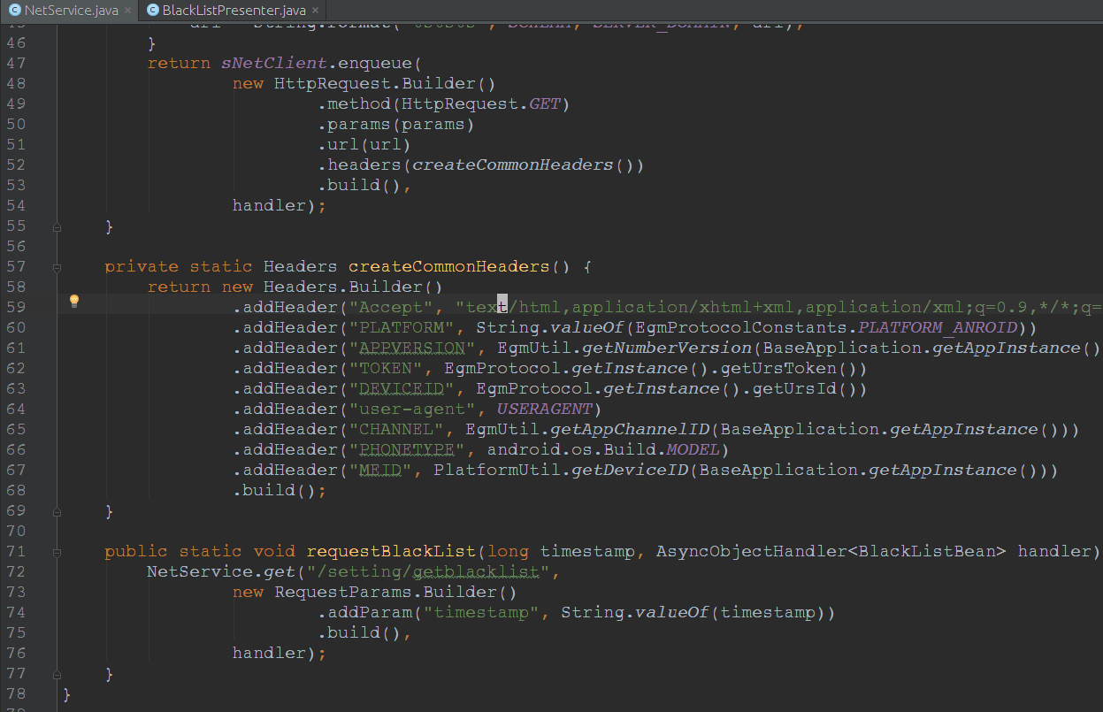
HOW
定义接口定义的方法

Slide 20
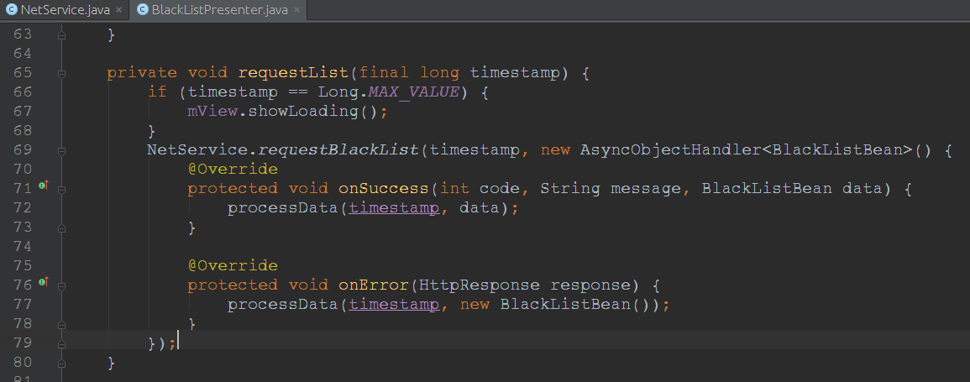
HOW
发起请求，编写回调

Slide 21
选择OkHttp的理由
HOW
OkHttp is an HTTP client that’s efficient by default:
HTTP/2 support allows all requests to the same host to share a socket.
Connection pooling reduces request latency (if HTTP/2 isn’t available).
Transparent GZIP shrinks download sizes.
Response caching avoids the network completely for repeat requests.
supports both synchronous blocking calls and async calls with callbacks.
support https
over 13,000 stars on github
continuous maintenance
more...

Slide 22
OkHttp实现原理
HOW
OkHttpClient
a.配置信息和资源管理
Dispatcher
dns
timeout
cookie
cache
more...
b.Call工厂

Slide 23
OkHttp实现原理
HOW
Interceptors
1.Call抽象了请求的过程
2.RealCall封装了同步请求的逻辑
3.AsyncCall在RealCall的基础上添加异步请求
RetryAndFollowUpInterceptor
BridgeInterceptor
CacheInterceptor
ConnectInterceptor
NetworkInterceptors
CallServerInterceptor
Http Server

Slide 24
TODOs
MORE
01
完善业务层的通用逻辑
02
日志输出
03
性能监控
04
修改美聊大约190个接口
05
将代码托管到代码库中

Slide 25
THANKS

